Slide 1
动画简述

Slide 2
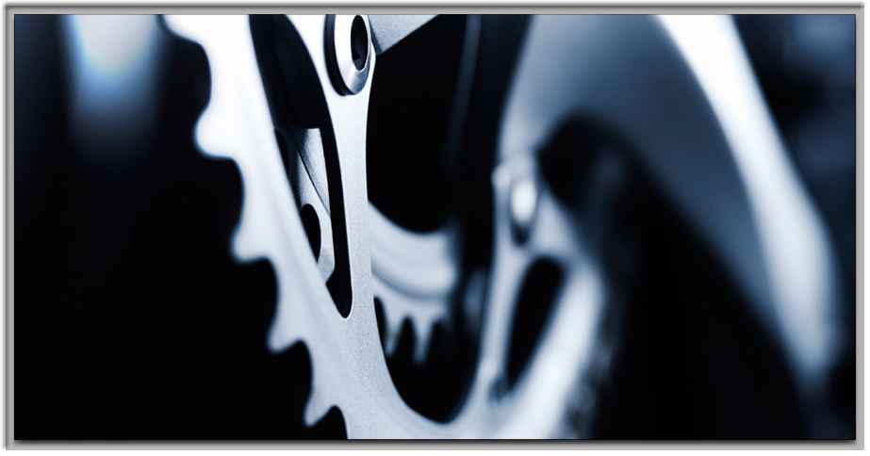
动画发展简史

Slide 3
1、运动感知
回放率或刷新率（可视化处理过程中每秒显示的图像数量）与闪烁现象相关
采样率或更新率 （每秒所产生的不同图像的数量）定义了运动本身所呈现的稳定状态

Slide 4
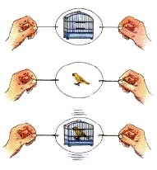
2、早期设备
留影盘 法国人保罗·罗盖在1828年发明了留影盘，它是一个被绳子在两面穿过的圆盘。盘的一个面画了一只鸟，另一面画了一个空笼子。当圆盘旋转时，鸟在笼子里出现了，这是利用了视觉暂留现象。

Slide 5
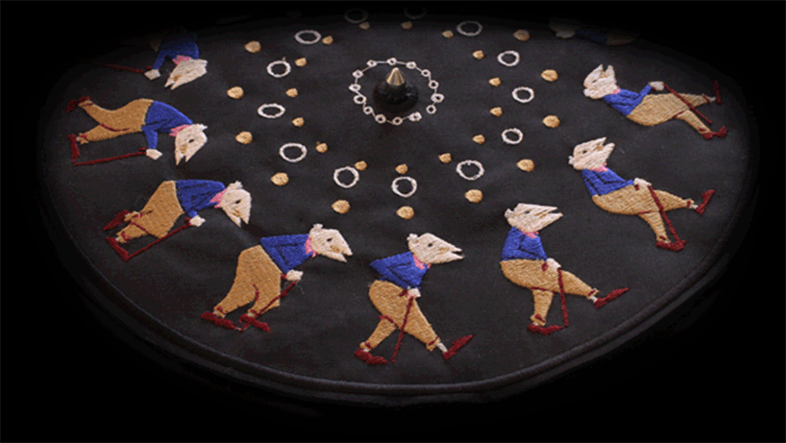
2、早期设备
西洋镜，上海人叫“西洋镜”，洋人叫“peep show”，北方人叫“拉洋片”。又作“西洋景”

Slide 6
3、早期动画技术
二维手绘图案方式（传统动画）
Edison发明基于运动图像的观察装置（电影摄像机）
Lumiere（卢米埃尔）兄弟发明电影投影仪
John Bray 和 Earl Hurd 发明了透明赛璐珞（celluloid）最终图像包含多个绘制层
沃特 迪士尼 多平面相机（迪士尼工作室）

Slide 7
4、计算机动画简史
早期行为（1980年之前）－－早期的计算机动画多由大学实验室中的研究人员与独立视觉艺术家完成
1963年MIT曾对计算机图形学以及动画制作进行了相关研究，当时，Ivan Sutherland（伊凡·苏泽兰）在矢量刷新显示设备上开发了一套交互式约束体验系统
20世纪60年代，计算机动画尚属艺术表现范畴，早期的动画艺术家包括Ken Knowlton、Lillian Schwartz等，Chuck Csuri 代表作《蜂鸟》1967年
20世纪70年代早期，计算机动画在计算机实验室变得流行，代表犹他大学 Ed Catmull制作的手部和脸部动画

Slide 8
4、计算机动画简史
中期阶段（20世纪80年代）－－多家企业先后投身于商业级动画领域
IBM PC崭露头角使得计算机硬件的到了长足发展
Evans&Sutherland公司的全力支持下，基于数字技术的飞行模拟器技术步入研发阶段

Slide 9
4、计算机动画简史
新纪元（20世纪80年代以后）－－建模、渲染以及动画技术日趋成熟，硬件运算速度不断提升而价格不断下降，高质量的计算机图形效果在电影制作中随处可见

Slide 10
5、web动画简史
萌芽期－－1999年，美国Adobe公司开发的Flash被用来制作小游戏和动漫作品，迅速风靡整个互联网
艰难发展期－－这一时期的动漫发展依托于视频网站的出现。随着互联网的普及和网速的提高，网民只要用宽带，就可以在家里流畅地观看在线视频。在视频网站上，大部分的视频资源都是已经播出的电视和电影，只是把之前的影像转成了数字模式在网上播放，真正通过数字软件来制作的新媒体动漫作品寥寥无几
突破期－－随着视频网站的迅速走红，新媒体动漫迎来了蓬勃发展的突破期。传统电视媒体的收视率下降和网络视频点击率不断攀升，让动漫作品制作公司开始重视互联网新媒体动漫。
成熟期－－随着计算机硬件与软件技术的迅猛发展，新媒体终端在2010年之后悄然向移动互联网倾斜。手机等移动终端动漫客户端成为各大新媒体动漫制作公司的主攻方向。“微动漫”的概念被频频提起，这种介于动画与漫画之间的表现形式，短小、轻松、信息量大、观看方便快捷，在互联网上受到了广大用户，尤其是手机用户的喜爱

Slide 11
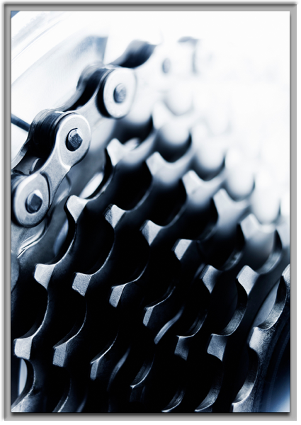
web动画
相关技术历史

Slide 12
GIF 动图发展史
1987 年，世界上第一张会自己动的图片诞生了。创造它的公司 CompuServe 给它取了一个非常霸气的名字，87A 这就是我们后来的 gif 。它的原理其实很简单，就像我们小时候玩翻页动画一样，把许多帧相似的图片连起来，一张张刷过去，看起来就像是在动。87A 支持 256 色的显示，而且因为它的压缩技术好，即便是在那个拨号上网的年代里，全球平等的渣网速也能无压力地显示 87A 的图片

Slide 13

GIF 动图发展史
它的发明者 Steve Wilhite 管它叫 [Jif]（吉福），但是其他人却不买账说即便是 gif 之父也没权利决定 gif 该怎么念。牛津词典在 2012 年将 gif 一词收入字典时标注的读音就是 [ gif ]（给以福），说世界上 70% 的人都这么念。然后大家就为这个词的读音吵起来了，至今还没个定论。最后牛津词典又跑出来当老好人，说这两个读音都是对的呀，想怎么念怎么念，只要你念的时候别老换坚持一种就好啦。

Slide 14

GIF 动图发展史
第一张火遍互联网的 gif 图是这张婴儿跳舞的图，很多人第一次接触 gif 格式就是它启蒙的。当时有一个很火的视频叫 “宝宝恰恰舞 3D 效果”，一个网络开发商 John Woodell 截取了视频的一部分制作了这张 gif 图，之后用邮件发给了他的朋友们，然后这张图就以邮件转发的方式火了。果然不管过了多少个世纪，萌宠和婴儿都是永恒的高转发率话题。

Slide 15
GIF 动图发展史
但是后来 gif 遇到了人生中第一个坎。有一家公司突然插足进来抢 gif 的专利，还找大家要钱，于是 gif 成为替罪羔羊被所有人嫌弃了。CompuServe 公司发明 gif 的时候，本来用的是自己家的一套免费压缩算法 LZW，但另一家公司 Unisys 突然蹦出来说他们两年前就已经注册了这个压缩算法里 W 部分的专利，然后凭着这个找那些开发和使用 gif 程序的人要过路费。但是大家才不听它们那一套，直接弃用了 gif 。所以好不容易快挤进一线的 gif 又被雪藏了，反倒让 png 格式趁虚而入成为了互联网的新宠，虽然它并不能动，但它免费啊。直到很多年后，这个被抢走的专利过期失效了，gif 重归免费，大家才再次接受它。

Slide 16

GIF 动图发展史
到了 www 时代，gif 又活了过来，因为开始制作网页页面的人们想要让自己的网页动起来。最受欢迎的就是这个跳舞的香蕉。gif 格式不挑不拣，不管多么老旧的浏览器都能看它，不管多么龟速的网络都能加载出它…… 更重要的是，它很酷炫！如果你的网页上有一个跳舞的香蕉，就好像在商店门口摆了一个兔女郎一样吸引眼球。在被雪藏多年后，gif 终于赶上 3w 时代的热潮，再次成为人们关注的焦点。这个跳舞的香蕉被用得太多太火了，以至于后来有些论坛里直接输入代码 :banana: 就能召唤它。

Slide 17
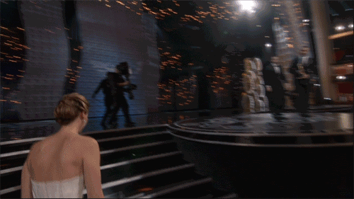
GIF 动图发展史
后来互联网进入了 “小时代”，啥都要用最少最小的方式呈现，天生就是极简主义者的 gif 迎来了它最好的时代。当互联网的门槛越来越低，所有人都能进来掺一脚后，网上的信息就开始爆炸式增长。人们对信息简洁度的要求越来越高，能用 140 个字说清的东西就不要长篇大论，能用一张图表达的瞬间就不要给我整出一个视频。gif 能表达的东西远远多于一张静态图片，而且只要重点抓得好，它完全可以浓缩一整段视频的信息量，还不用点播放键！gif 就凭这样的优势，打下了一片自己的天地。

Slide 18
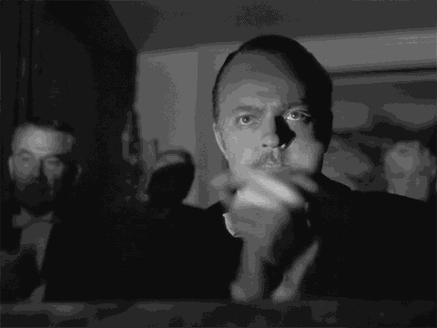
GIF 动图发展史
除了信息，gif 最擅长的是传达情绪，天生就是做表情包的料。国外轻博客网站汤不热 Tumblr 是最先支持 2MB 容量 gif 的少数网站之一，在其他网站还在把图片大小限制在 1MB 以内时，你在 Tumblr 上就已经能够看到一个完整事件长度的 gif 了。当人物的瞬间表情或动作被定格到几秒钟内，并不断循环重复时，很容易就能从中读出某种强烈的情绪，所以 gif 就是天生的表情帝。再加上 Tumblr 有转发功能，网友开始大量转发 gif ，gif 就这样从装饰性的动态图片，走上了逗比表情包的不归路。

Slide 19
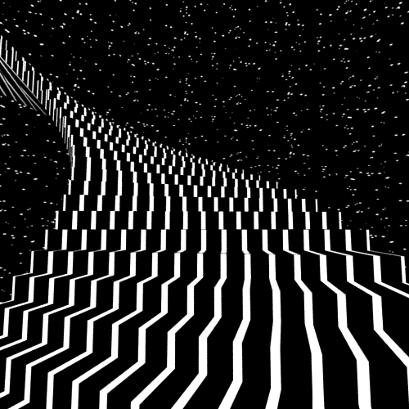
GIF 动图发展史
gif 并不满足于只做一个逗比，于是它开始开拓戏路，与艺术家们合作，走进了文艺的。当艺术家们发现了 gif 浮夸的演技和强大的传播力后，他们盯上了这片乐土。匈牙利和德国混血的平面艺术家 David Szakaly ，被人熟知为 Davidope ，就用 GIF 创作了一系列幻觉艺术，他通常用黑白两色创造出无限循环的图片，让你看着看着就不由自主地沉浸其中，忘掉一切烦恼。这只是艺术对 gif 形式探索的冰山一角，还有很多艺术家都用 gif 创造出惊人的作品，大大提升了 gif 格式的逼格。

Slide 20
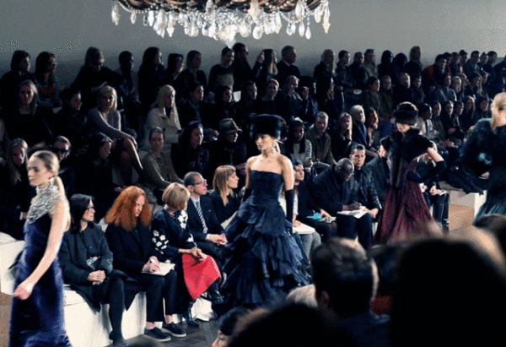
GIF 动图发展史
接着摄影师们也不甘寂寞，加入了蹂躏 gif 的行列，创造出一种新形式 Cinemagraphs ，俗称 “让照片动起来”。Cinemagraphs 是由 cinema （电影摄影）和 graph （图片）这两个词组合而成的，所以它就是字面义。例如在一张走秀的静态照片里，让 Vogue 的创意主管 Grace Coddington 的脑袋在她的笔记本和模特间来回转动。这比单纯的静态照片更能给人带来一种时间静止的感觉，观众的所有注意力也会被集中到那个细微的动态部分上，不管那是 Grace 扭动的脑袋，还是某个美女飘扬的长发，抑或只是一杯咖啡上袅袅升起的热气。它会营造一种氛围，让你更加身临其境地感受画面中的场景。

Slide 21
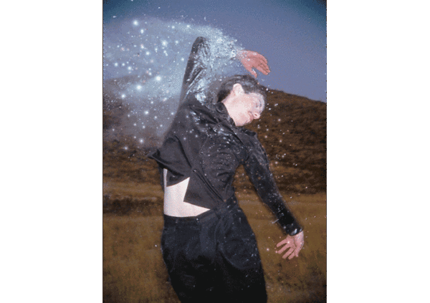
GIF 动图发展史
gif 并不满足于二维的世界，它开始向 3D 的世界进攻了，它想让人们用裸眼也能看到三维的效果。其实制作裸眼 3D 效果从技术上来讲并不困难，你只需要给观众的左眼设计一张图片，右眼设计一张略微不同的图片，然后在这两张图片间迅速地来回切换，就可以产生深度视觉的效果。如果你做得足够认真，能从 360° 无死角地拍摄到你的对象，你也可以制作出一个更加立体逼真的 3D 形态 gif 图。现在看中这门技术的主要还是时尚界，一个立体的模特当然比一个纸片的模特要更有魅力。

Slide 22
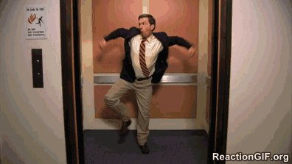
GIF 动图发展史
单纯的分享 gif 已经不能满足人们了，现在大家都想制作属于自己的 gif ，gif 正式进入了一个全民狂欢的阶段。现在国外已经有了各种各样的 gif 资源聚合网站，例如：http://Giphy.com 就是其中最大最全的一个，可以在上面找到各种领域的奇葩动图。此外，还有专门把 Youtube 视频直接转换为 gif 图片的网站，http://gifyoutube.com ，只需要粘贴视频网址就能让杀阡陌把他的媚眼给你抛上一万遍。（然并卵，乃们用不了。）还有许多在线 gif 转换网站，线下 gif 转换软件也是数不胜数。这让每个人制作 gif 的成本越来越低，越来越傻瓜式操作，gif 图也爆炸式增长。有些电影电视剧只用几张 gif 图就能了解大概了，根本不需要看完整视频。这就是 gif 在这个时代里的胜利。

Slide 23
Flash发展史
1、Flash 最早期的版本称为Future Splash Animator，当时Future Splash Animator最大的两个用户是微软（Microsoft）和迪斯尼（Disney）。1996年11月，Future Splash Animator卖给了MM（Macromedia.com），同时改名为Flash1.0 。
2、Macromedia 公司在1997年6月推出了Flash 2.0 ，1998年5月推出了Flash3.0。但是这些早期版本的Flash所使用的都是Shockwave 播放器。
3、自 Flash 进入4.0 版以后，原来所使用的 Shockwave 播放器便仅供 Director 使用。Flash 4.0开始有了自己专用的播放器，称为“Flash Player”。
4、2000年8月Macromedia 推出了Flash5.0 ，它所支持的播放器为 Flash Player 5。Flash 5.0中的ActionScript已有了长足的进步，并且开始了对XML和Smart Clip（智能影片剪辑）的支持。

Slide 24
Flash发展史
5、2002年3月Macromedia 推出了Flash MX支持的播放器为 Flash Player 6。Flash 6开始了对外部jpg和MP3调入的支持，同时也增加了更多的内建对象，提供了对HTML文本更精确的控制，并引如SetInterval 超频帧的概念
6、2003年8月Macromedia 推出了Flash MX 2004，其播放器的版本被命名为 Flash Player 7。开始了对Flash本身制作软件的控制和插件开放JSFL。
7、2005年10月，Macromedia 推出了Flash 8.0，增强了对视频支持。可以打包成Flash视频(即*.flv文件)；改进了动作脚本面板。
8、2005年Adobe耗资34亿美元并购Macromedia。从此，Flash便冠上了Adobe的名头，不久推出了以Adobe的名义推出Flash产品，名为Adobe Flash CS3，后又推出了Adobe Creative Suite 4 Master Collection套装（简称Adobe CS4）中，含有最新版的Flash CS 4。

Slide 25
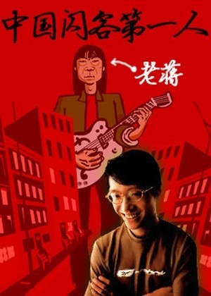
Flash发展史
兴起，互联网的低速时代－－在2000年前后，虽然互联网已经开始了普及，但是当时的互联网还是静态的。因为带宽的限制（当年主流拨号是56K的modem，有个128K的ISDN就算是土豪了），当年的互联网以文字为主，图片也要注意尺寸，打开大点的图片就要等上一段时间，下载一首MP3需要十多分钟甚至二十分钟。至于视频，看一段清晰度很差的视频等上20分钟有没有？得先安装一个微软的MediaPlayer插件有没有？正是在这样的背景的，Flash开始异军突起，因为Flash是矢量动画，一个好处是空间占用小，还有一个好处是可以无限放大不失真。这对当年有限的上网带宽来说太重要了。空间占用小，意味着用户打开快，意味着可以在互联网上动起来，而当年的GIF动画要动起来每一帧都是流量啊！可以无限放大，意味着用户可以看到清晰的动画，而不用忍受GIF为了体积而缩小、减色（真彩色缩减为256色）。于是Flash就火了起来，几乎每台电脑都要安装Flash插件。而网站也找到了好的广告载体，当年的互联网本来就靠广告生存，体积小效果炫的Flash天生就是给广告准备的，于是任何一个网站都是大面积的Flash广告栏。Flash正式兴起，闪客成为时尚。

Slide 26

Flash发展史
高潮，视频带来的机遇－－当然，互联网的带宽不会一直窄下去，不久之后就有了宽带。而Flash也没有固步自封。Flash MX(Flash Player 6)开始，Macromedia 给Flash加入了支持播放视频的能力。当时可以在SWF格式的文件中嵌入视频数据，依然支持流播放。然后Flash MX 2004(Flash Player 7)开始把视频单独作为一种文件格式提出来，这就是大名鼎鼎的FLV格式。FLV这种视频格式的出现引爆了视频流媒体整个行业。因为那时Flash播放器的装机率已经超过95%，用Flash做一个几十KB的小播放器，然后用这个小播放器来流式播放FLV视频文件，做一个视频点播网站不是妥妥的么！Youtube、优酷、土豆借此先后兴起。

Slide 27
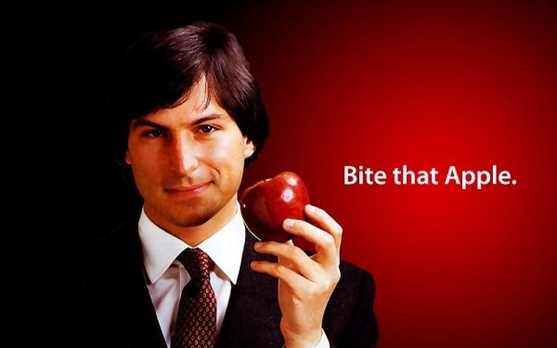
Flash发展史
危机，移动趋势和乔布斯的吐槽－－如果PC时代一直这样发展下去，也许Flash也会继续兴盛，而不幸的是移动时代来了。2007年，苹果发布了iPhone；2008年3月针对iPhone的SDK提供免费下载；2008年7月11日，APP Store正式上线；2008年9月，谷歌正式发布了Android 1.0系统。在这个新的时代，虽然用户们强烈呼吁苹果支持当时还在互联网世界处于统治地位的Flash，但是准备自己管理内容向用户收费的乔布斯不为所动，之后就是那封著名的公开信。

Slide 28
Flash发展史
在公开信中，乔布斯列举了Flash的五大问题
第一个问题是“开放”。乔布斯提醒用户，Adobe的Flash产品拥有100%技术专利。只有通过Adobe才能购买这些产品，同时只有Adobe有权利对其进行改进、定价等等。尽管Flash无处不在，但是却控制在Adobe手里，潜台词是说苹果的控制权不能被另外一个公司所掌控，所以苹果不能支持。
第二点问题是可靠性、安全性和性能。乔布斯指责Flash的安全记录在2009年名列倒数（这倒是真得，我们在文章之初的引子就是Flash的安全性问题）。性能不佳，可靠性不足造成MAC死机。
第三个是续航，说Flash的H.264的软解消耗了更多的电量，影响移动设备的续航。
第四个是触摸屏幕支持，说Flash当初是针对鼠标开发，对触摸屏操控优化不足。

Slide 29
Flash发展史
第五个则是真正的关键——生态，Flash可以绕开苹果公司，让开发者针对苹果设备开发应用，这意味着苹果的应用和内容收费“自留地”不再是用户唯一的选择，这是原则性问题，无从妥协。
最后，乔布斯提到了HTML5，说Flash已经过时。
由于苹果当时已经具有非常高的地位，乔布斯的公开信对Flash的打击几乎是致命性的。从此以后Flash开始不再将移动领域作为重点，而这几年的趋势是移动领域快速增长，PC萎缩，Flash也就逐渐边缘化了。

Slide 30
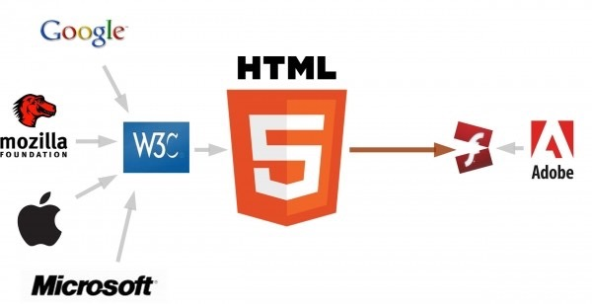
Flash发展史
替代，HTML5的兴起－－虽然互联网巨头各家有各家的利益，但是大家还是希望有一个标准化的东西。自1999年12月发布的HTML4.01后，后继的HTML5和其它标准被束之高阁。HTML5一直没有出现，业界没有一个统一的标准，而互联网又一日千里的发展，这才造成了Flash的兴起。而从2004年开始，人们就在为HTML5而努力。在HTML5中，Flash几乎所有的功能都可以实现，而与Flash不同的是，HTML5是一个开放的标准，而Flash是Adobe公司的。无论是苹果，还是谷歌、微软（微软当年还搞了Silverlight ）都不希望被一家公司所左右，它们更喜欢一个门户开放的东西。其实在初期，Flash身上的毛病HTML5同样存在，甚至更严重（在对比测试中性能更差，能耗更高），但是这不耽误业界对HTML5的支持。当微软、苹果、谷歌三大巨头的浏览器都支持HTML5的时候，这个标准事实上就建立起来了。随之，各个网站都开始从Flash转向HTML5，Flash也不仅仅是在移动市场没落的问题，而是全面走向边缘化。2014年10月29日,万维网联盟宣布,经过8年的艰辛努力,HTML5标准规范终于最终制定完成了,并公开发布。HTML5正式成为标准，Flash因为历史的兼容性问题（很多人还在用不支持HTML5的老浏览器），还会存在一段时间，但是大势已去。也许几年后，就不会再有人去安装什么Flash播放器，Flash也将成为一个历史名词。

Slide 31
SVG动画
在 2003 年一月，SVG 1.1 被确立为 W3C 标准。
参与定义 SVG 的组织有：Sun公司（已被Oracle公司收购）、Adobe、苹果公司、IBM 以及柯达。

Slide 32
HTML5发展史
一、HTML5的诞生 －－自W3C于1999年发布HTML4后，Web世界快速发展，一片繁荣。人们一度认为HTML标准不需要升级了。一些致力于发展Web App的公司另行成立了WHATWG组织，直到2007年，W3C从WHATWG接手相关工作，重新开始发展HTML5。

Slide 33
HTML5发展史
二、HTML5第一阶段： Web 增强与破垄断
1. webApp －－HTML5新增了离线存储、更丰富的表单(比如Input type=date)、js线程、socket、标准扩展embed、以及很多css3新语法
2. 流媒体 －－HTML5新增了audio、video
3. 游戏 －－HTML5新增了canvas、webgl

Slide 34
HTML5发展史
三、HTML5第二阶段： 移动互联网
1、W3C此时成立了DeviceAPI工作组，为HTML5扩展了Camera、GPS等手机特有的API
2、PhoneGap的出现，给开发者打开了一扇窗，Adobe收购PhoneGap后，又发现这个东西可商用性不足，于是就把PhoneGap捐给了Apache，改名为Cordova
3、这时Facebook加入了W3C，牵头成立了MobileWeb工作组，2012 年，Facebook放弃了HTML5的新闻充斥了全世界的IT媒体，HTML5瞬间被打入冷宫

Slide 35
HTML5发展史
四、 HTML5定稿
1、在2014年10月底，W3C宣布HTML5正式定稿
2、 硬件升级 －－2011年，iPhone 4s的CPU是A5，现在iPhone 6是A8，按苹果的历次发布会的说法，速度共提升了7.5倍。这3年间7.5倍的速度提升，抹平了太多HTML5的性能问题。
3、苹果、Google的策略变化 －－Google在2013年底发布的Android 4.4，内置的Webview不再是蹩脚的Android WebKit浏览器，而是Chromium，性能大幅提升。
4、 软件技术的成熟－－PhoneGap的发展虽然放缓了，但其他产品技术却成熟了。2014年的iWeb大会上，众多厂商的产品提供了面向开发者免费或开源的HTML5性工能障碍的解决方案。

Slide 36
CSS3动画
CANVAS动画
WEBGL

Slide 37
WEBGL

Slide 38
WebGL
是一项用来在网页上绘制和渲染复杂三维图像（3D图形），并允许用户与之进行交互技术。传统意义上，只有高配置的计算机和专用的游戏机才能渲染三维图形。而现在，随着个人计算机和浏览器的性能越来越强，使用便捷通用的Web技术创建渲染三维图形已经成为可能。WebGL技术结合了HTML5和Javascript，允许开发者在网页上创建和渲染三维图形。

Slide 39
WebGL的优势
传统意义上，为了显示三维图形，开发者需要使用C或C++语言，辅以专门的计算机图形库，如OpenGL 或 Direct3D，来开发一个独立的应用程序。现在有了WebGL，我们只需要向已经熟悉的HTML和Javascript中添加一些额外的三维图像学的代码，就可以在网页上显示三维图形了。
WebGL是内嵌在浏览器中，可以在多种平台上运行WebGL程序

Slide 40
WebGL的优势
你只需一个文本编辑器和一个浏览器，就可以开始编写三维图形程序
你可以使用通用的Web技术发布三维图形程序
你可以充分利用浏览器的功能
互联网上有大量的资料，可以帮助你学习WebGL

Slide 41
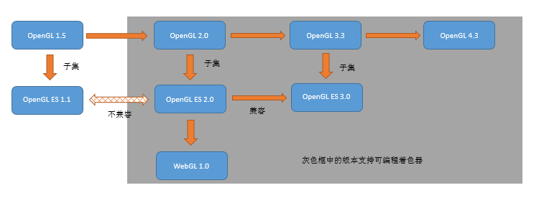
WebGL的起源

Slide 42
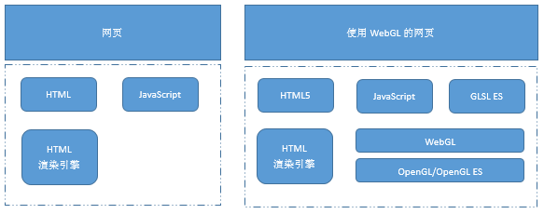
WebGL程序结构

Slide 43
GLSL ES概述
GLSL ES编辑语言是在OpenGL着色器语言GLSL的基础上，删除和简化一部分功能后形成的。GLSL ES的语法与C语言的较为类似（虽然也存在不小的差异）。所以，如果你熟悉C语言，就会发现GLSL ES很容易理解。此外，着色器语言也开始被用来完成一些通用的任务，如图像处理和数据运算（即所谓的GPGPU），这意味着GLSL ES有着广泛的应用前景。

Slide 44
Three.js学习
最简单的第一个例子

Slide 45
Three.js学习
添加材质、灯光和阴影

Slide 46
Three.js学习
引入requestAnimationFrame()方法

Slide 47
Three.js学习
使用dat.GUI库简化试验
Google的几个人创建了一个名为dat.GUI的库，在它的帮助下，就可以很容易创建出一个简单的界面组件，用以修改代码中的变量

Slide 48
Three.js学习
使用ASCII效果（文本画），使用ASCII效果，你可以把漂亮的动画场景变成一个复古的、文本画风格的动画

Slide 49
Three.js学习 基本组件场景
创建场景 THREE.Scene()
场景的基本功能
Scene.Add()在场景中添加物体
Scene.Remove()在场景中移除物体
Scene.children()获取场景中所有子对象的列表
Scene.getChildByName()利用name属性，获取场景中的某个特定物体
Scene.traverse() 回调访问场景中所有子对象列表

Slide 50
Three.js学习 基本组件场景
场景对象上的两个属性：
雾化scene.fog
材质覆盖 scene.overrideMaterial

Slide 51
Three.js学习 基本组件几何
Three.js 库中的geometry和其他三维库一样，基本上是三维空间中的点集，以及一些将这些点连接起来的面

Slide 52
Three.js学习 基本组件网格
创建一个网格需要一个几何体，以及一个或多个材质
网格的属性

Slide 53
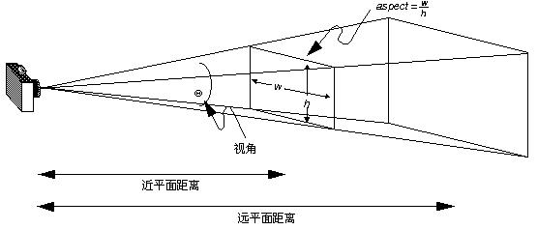
Three.js学习 基本组件相机
透视相机

Slide 54
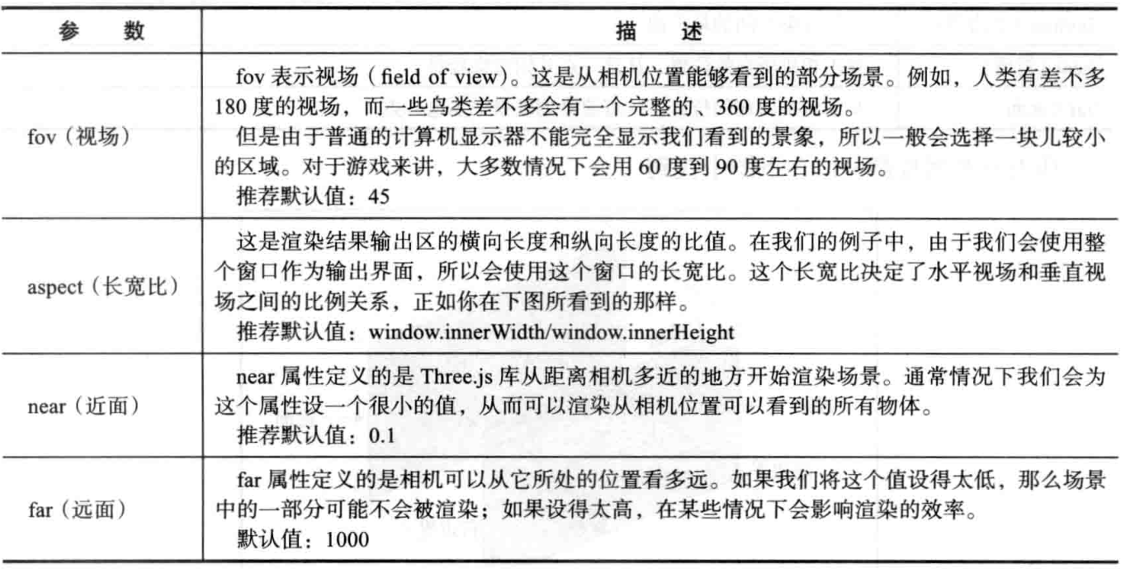
Three.js学习 基本组件相机

Slide 55
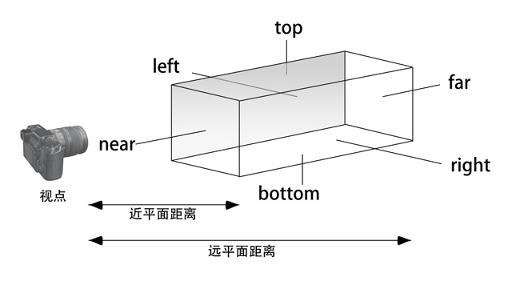
Three.js学习 基本组件相机
正投影相机

Slide 56
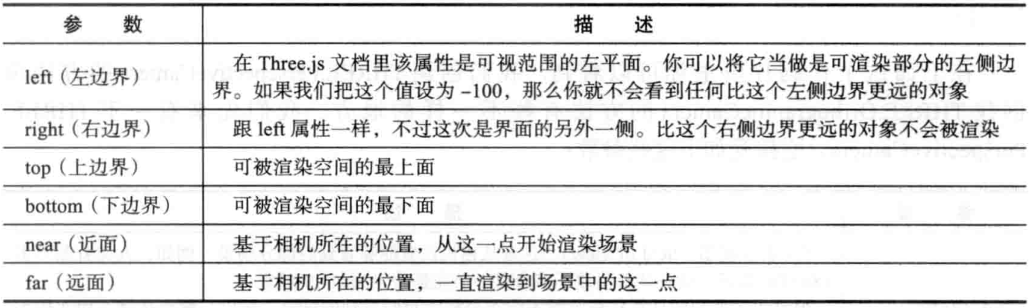
Three.js学习 基本组件相机

Slide 57
Three.js学习 基本组件相机
让相机在指定点上聚焦 camera.lookAt(new THREE.Vector3(x,y,z))

Slide 58
Three.js学习 基本组件光源
其中基础光源有4种：
环境光( AmbientLight )：笼罩在整个空间无处不在的光
点光源( PointLight )：向四面八方发射的单点光源
聚光灯( SpotLight )：发射出锥形状的光， 模拟手电筒，台灯等光源
平行光( DirectinalLight )：平行的一束光，模拟从很远处照射的太阳光

Slide 59
Three.js学习 基本组件光源
特殊光源有3种：
半球光光源（HemisphereLight，可以为室内场景创建更加自然的光照效果，模拟反光面和光线微弱的天气）
面光源（AreaLight使用这种光源可以指定散发光线的平面，而不是空间的一个点）
镜头炫光（LensFlare这不是一种光源，但是通过该炫光可以为场景中的光源添加炫目的效果）

Slide 60
Three.js学习 基本组件光源
环境光
环境光光源的颜色会影响到整个场景，环境光没有特定的光源，是模拟漫反射的一种光源，因此不需要指定位置它能将灯光均匀地照射在场景中每个物体上面，一般情况下用来弱化阴影或者添加一些颜色到环境中，因此不能将环境光作为场景中的唯一光源，注意一下环境光会将颜色应用于整个场景，因此使用环境光的时候，用色应该尽量的保守，如果颜色过于明亮，画面颜色就会饱和

Slide 61
Three.js学习 基本组件光源
点光源
点光源是一种单点发光，照射全部方向的光源，例如生活中的照明弹就属于点光源，由于点光源是向所有方向发射光线，因此不会产生阴影，它有颜色color，强度intensity，距离distance，位置position，是否可见visible等几个属性，
点光源的distance属性决定的是光线可以照射多远，值为0时，表示光线的亮度不会随着距离的增加而递减

Slide 62
Three.js学习 基本组件光源
聚光灯光源
聚光灯光源有一种锥形的效果，例如日常生活中的手电筒，灯笼等,该光源具有下面的属性

Slide 63
属性 | 描述
castShadow（投影） | 设置为true，则该光源可以产生阴影
shadowCameraNear | 从距离光源的哪一点开始生成阴影
shadowCameraFar | 从距离光源哪一点开始停止生成阴影
shadowCameraFov | 形成阴影的视场
target | 决定了光源的方向，如果target属性的值出现移动的情况，那么光源也会跟着该target进行移动，该值必须为Object3D类型，因此可以是geom，也可以是具体的某一个点，这个代码中会有体现
angle | 光源照射出来的光柱有多宽
exponent | 光强衰减指数，距离光源越远，光照强度越弱，但是减弱的速度是由该值控制
shadowCameraVisible | 通过设置此值，可以看到光源在哪里，以及如何产生阴影，即该值主要用于调试
shadowDarkness | 阴影强度，即阴影有多黑，场景渲染后该值不可以再修改了
shadowMapWidth | 多少像素用来生成阴影，如果阴影的边缘看起来不够光滑参差不齐，那么可以考虑加大该值，该值同shadowDarkness，场景渲染后不可修改
distance | 距离target的距离

Slide 64
Three.js学习 基本组件光源
平行光（方向光）
该光源可以看做是距离很远很远的光源，以至于该光源所发出的所有光线都是相互平行的，方向光光源的一个范例就是太阳，方向光光源不像聚焦光那样离目标越远越暗淡，被方向光光源照亮的整个区域接收到的光强是一样的方向光光源的shadowCameraNear，far，left，right,top，bottom六个属性构成了一个方块的范围，在这个方块的范围内的所有对象都可以投影或者接收投影，包围对象的方块范围定义的越紧密，投影的效果越好

Slide 65
Three.js学习 基本组件光源
半球光光源
这种光源可以为室外场景创建更加自然的光照效果，我们模拟室外光照的时候，可以使用方向光源来模拟太阳，再添加一个环境光源，为场景添加基础色，但是这样看起来不太自然，因为室外的光并不都是来自于上方，很多是来自于空气的散射和地面的反射，以及其他物体的反射，所以在使用方向光源来模拟太阳的情况下再添加一个半球光就自然多了

Slide 66
属性 | 描述
groundColor | 从地面发出的光线的颜色
Color | 从天空发出的光线的颜色
intensity | 光线照射的强度

Slide 67
Three.js学习 基本组件光源
平面光光源
平面光光源可以定义为一个发光的矩形
1 由于该光源是THREE.js的扩展，需要引入扩展库
2 平面光源是一种很复杂的光源，因此不能再使用 WebGLRenderer对象了，该对象会造成严重的性能损失
3 因此在处理复杂光源或者多个光源的时候，使用WebGL的延迟渲染器WebGLDeferredRenderer

Slide 68
Three.js学习 基本组件光源
镜头眩光
当我们直接朝着太阳拍照时就会出现镜头眩光，对于游戏或者三维图像来说，镜头眩光会使得场景看起来更真实

Slide 69
属性 | 描述
texture（纹理） | 参数texture用作眩光的材质，决定眩光的样子
size（尺寸） | 可以指定眩光应该多大，这个尺寸的单位是像素，如果指定的值是-1，那就使用纹理本身的尺寸
distance（距离） | 光源（0）到相机（1）的距离
blending (融合) | 我们可以为眩光提供多种材质。融合模式决定他们将如何融合在一起，默认的融合模式THREE.AdditiveBlending，它可以提供一种半透明的眩光
color（颜色） | 眩光的颜色

Slide 70
Three.js学习 基本组件材质

